Slide 1

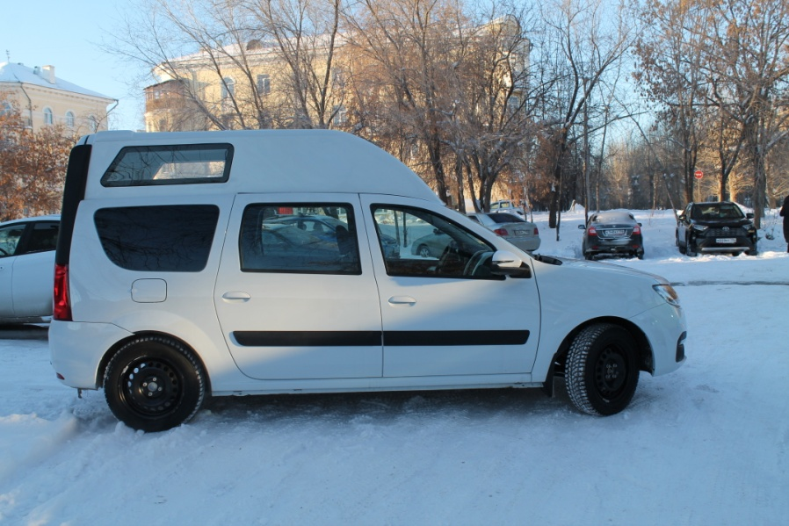
Государственное автономное учреждение социального обслуживания Свердловской области «Комплексный центр социального обслуживания населения города Каменска-Уральского»
Отделение «Социальное такси»
2022 год

Slide 2
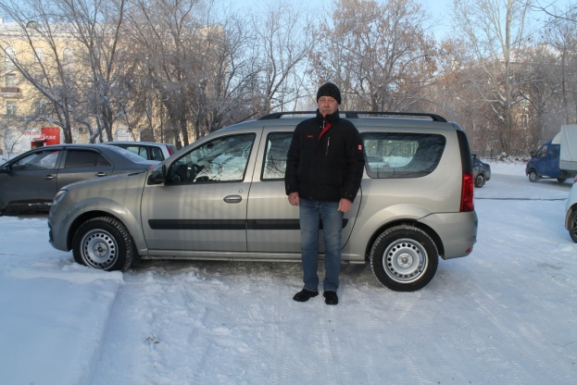
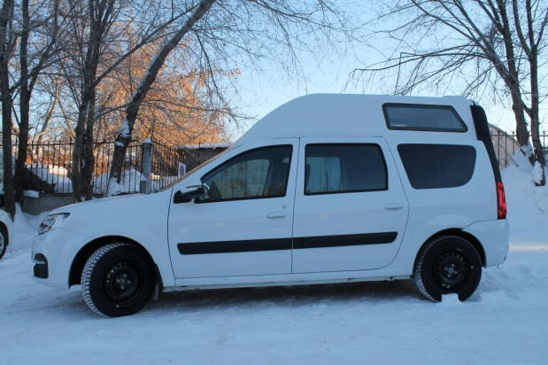
Услуга предоставляется гражданам по их доставке в социально значимые места по городу Каменску- Уральскому:
1) органы государственной власти и органы местного самоуправления;
2) медицинские организации и аптеки города;
3) бюро медико-социальной экспертизы;
4) управления отделения Пенсионного фонда России;
5) организации социального обслуживания;
6) территориальные исполнительные органы государственной власти Свердловской области в сфере социального обслуживания;
7) отделения и филиалы Фонда социально страхования.
Приглашаем воспользоваться услугой
«Социальное такси»

Slide 3
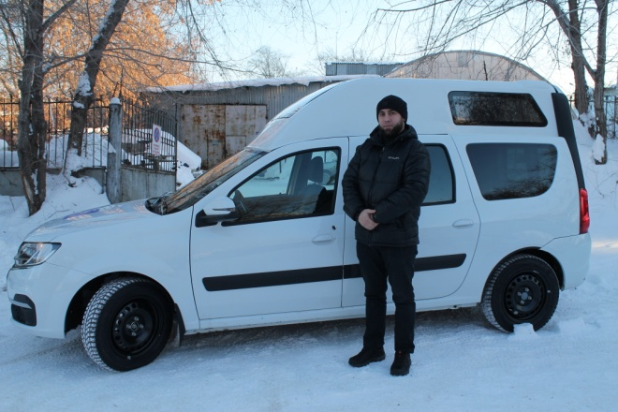
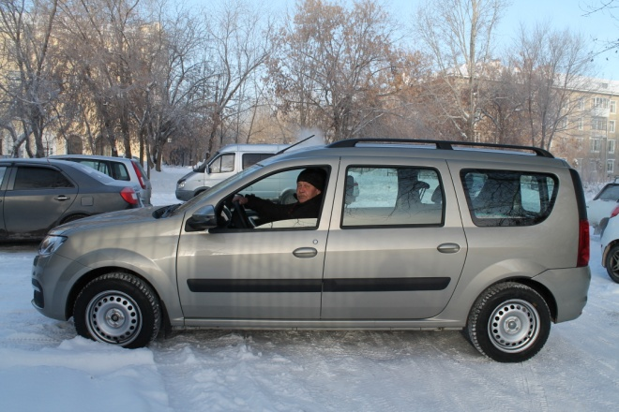
Лада Ларгус - машина с просторным салоном на четыре клиента, с гидроподьемником для инвалидов-колясочников
Лада Ларгус – машина с просторным салоном на четыре клиента, с возможностью убирать средства реабилитации ( в том числе инвалидные коляски) в багажник, если клиент может пересесть в салон с помощью водителя
В отделении «Социальное такси» работают 2 специализированные машины

Slide 4
необходимы следующие документы:
- Документ, удостоверяющий личность – паспорт (копия);
- СНИЛС (страховое пенсионное свидетельство), (копия);
- Справка с места жительства с указанием состава семьи (оригинал);
- Пенсионное удостоверение (копия);
- Справка МСЭ и карта ИПР (индивидуальная программа реабилитации инвалида) (копия) или заключение врачебной комиссии о наличии травмы или заболевания (оригинал) при наличии;
-Документ, подтверждающий право на бесплатное пользование «Социальное такси» при наличии (копия)
Помощь в оформлении документов окажет участковый специалист по социальной работе. Необходимо позвонить по телефону: 39-98-03
Что необходимо для получения услуги «Социальное такси»

Slide 5
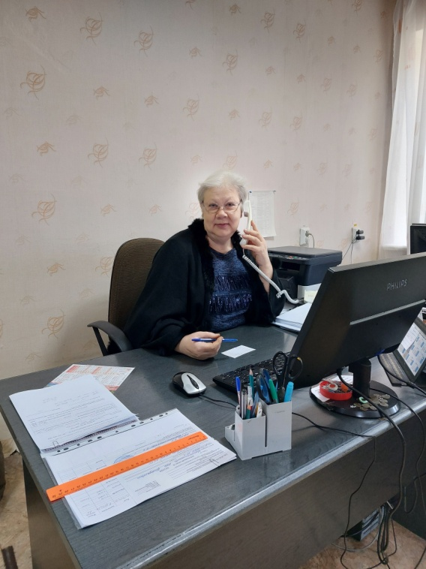
Заявки принимаются диспетчером за 3 рабочих дня по телефону 39-98-03!
Одному гражданину предоставляется до 30 поездок в год в пределах МО “города Каменска-Уральского».
Стоимость услуг: одна поездка в одну сторону стоит 24 руб. 90 копеек
Часы работы :
Понедельник—четверг
С 8.30 - 17.30
Пятница 8.30 - 16.30
Обед 12.30 - 13.18
Выходной– суббота, воскресенье

